Slide 1
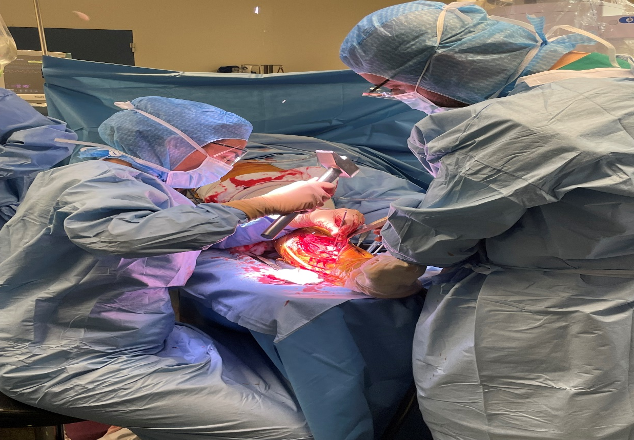
Reconstruction d’une perte de substance diaphysaire du tibia par la technique de la membrane induite et RIA A PROPOS D’UN CAS
Dr S.TAOULI ,
Dr C.LATERZA
SERVICE DE CHIRURGIE ORTHOPEDIQUE ET
TRAUMATOLOGIQUE

Slide 2
Mots-clés Membrane induite Reconstruction osseuse diaphysaire ,Greffe osseuse ;
Reaming ;
Irrigation ;
Aspiration ;
RIA ;
Alésage

Slide 3
Patients
02/12/2021
Patient 18 ans
AVP scooter casqué
Mécanisme à haute énergie
Traumatisme ouvert postérieur du mollet à la jonction musculo-tendineuse du muscle triceps sural avec un pied bien vascularisé ; ouverture de dehors en dedans Gustillo IIIb ouverture
Pas de complication vasculaire d’aval pouls pédieux et tibial postérieur bien perçu.
Sensibilité bord externe du pied première commissure
Motricité des orteils

Slide 4
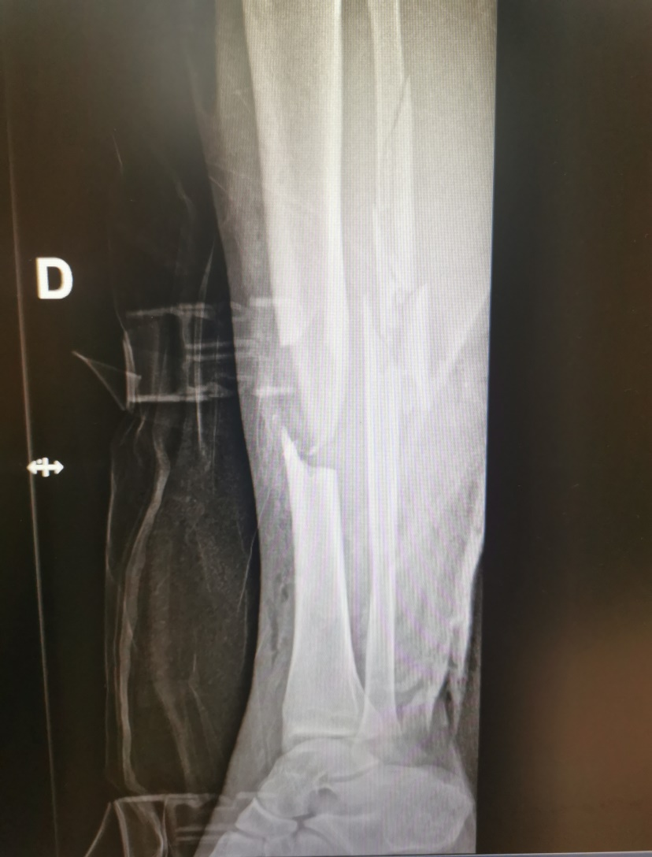
Radio de jambe droite de face et profil
Notes:
Fracture des deux os de la jambe droite ouverte de dehors en dedans Gustillo IIIb du 1/3 moyen avec perte de substance osseuse de 3 cm au niveau de la diaphyse tibiale de la partie moyenne,
fracture comminutive du 1/3 moyen du péroné avec une lésion de l’artère tibiale postérieure, ouverture postérieure du mollet à la jonction musculo-tendineuse du muscle avec un pied bien vascularisé

Slide 5
Prise en charge chirurgicale en urgence
Lavage 12l, détersion
Parage
Suture de plaies fermeture avec tension, sans perte de substance cutanée
Ostéosynthèse par un fixateur externe orthofix module champ

Slide 6
PERTE DE SUBTSANCE DE 3cm
Contrôle per opératoire à l’amplificateur de brillance avant ostéosynthèse

Slide 7
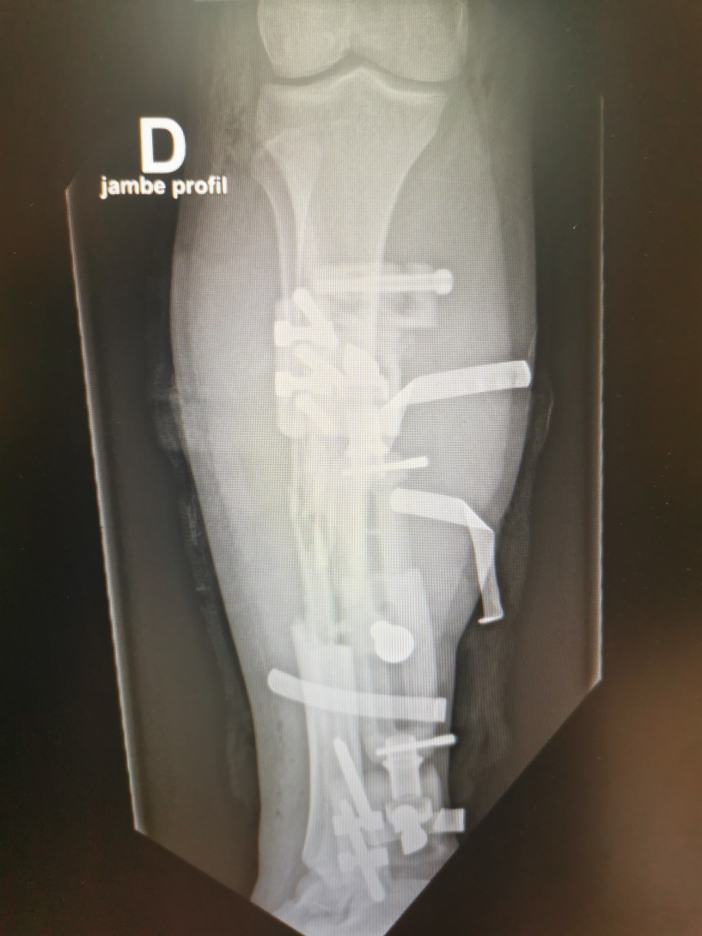
PERTE DE SUBTSANCE DE 3cm
Contrôle per op apres pose du FE

Slide 8
13/12/2021 J10 post op
Problème : jeune de 18 ans avec une perte de substance osseuse du 1/3 moyen de tibia 03 cm sur fracture ouverte
Alternative thérapeutique ?
Greffe osseuse crête
Ria
Membrane induite
Centre de référence ? CHU

Slide 9
Notre proposition thérapeutique
Prise en charge dans le service du CH Compiègne
INTERVENTION : 1er temps de Masquelet (membrane induite)
1- Ablation du FE (avant champage)
2- Ostéosynthèse par plaque LCP diaphysaire de tibia
Comblement de la perte de substance osseuse par du ciment chirurgical dans le but d’induire la formation d’une membrane, par réaction à un corps étranger

Slide 10
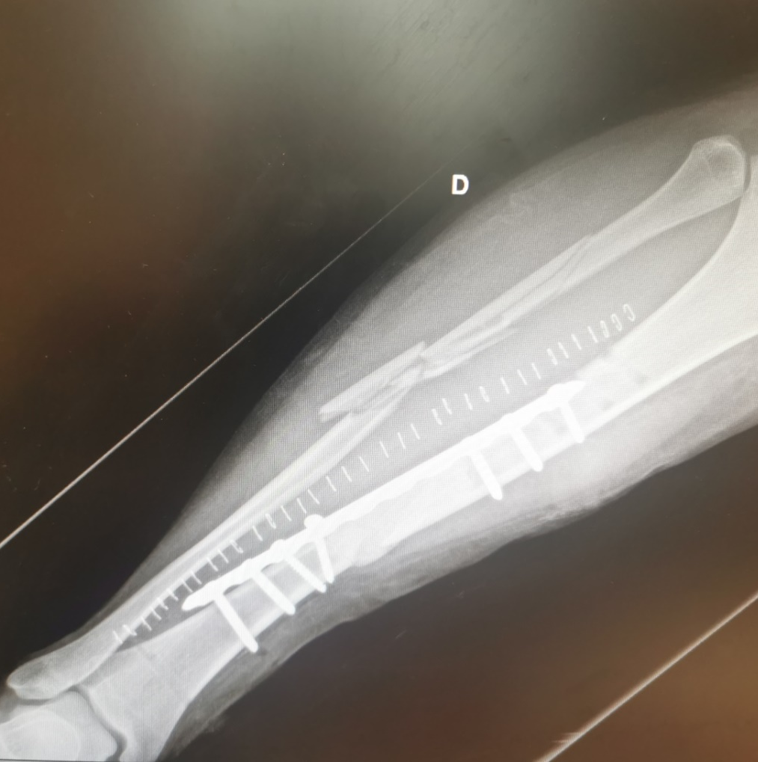
Radio post-op jambe face et profil

Slide 11
J21 07/01/2022
Consultation de contrôle clinique :
Bonne évolution locale, douleurs sont relativement bien tolérées (pallier 2)
Bonne tolérance du FE, soins locaux, brossage quotidien à l’eau savoneuse
Radio : matériel d’ostéosynthèse en place
Consultation de contrôle radiologique

Slide 12
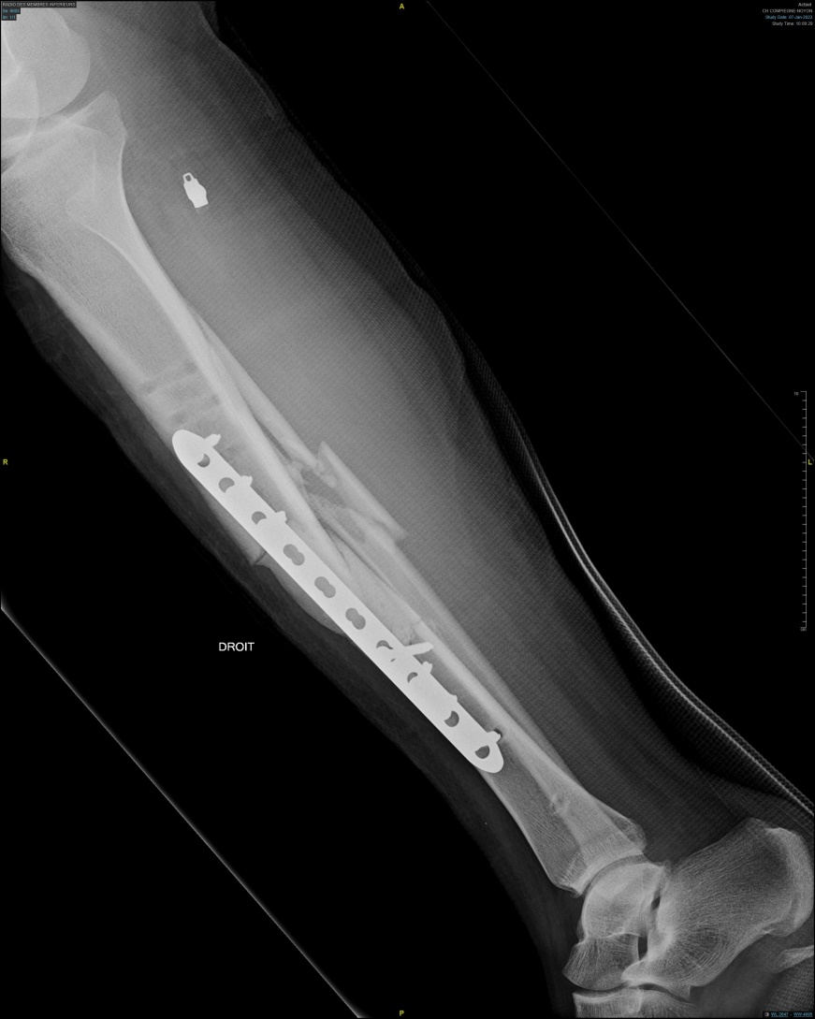
J21
Radio : matériel d’ostéosynthèse
en place

Slide 13
J 21/01/2022
La cicatrice est propre, très discrètement suintante sur sa portion médiale sans signes inflammatoires locaux. La cicatrice postérieure est propre non inflammatoire.
poursuite des soins locaux jusqu’à cicatrisation complète,
l’appui est interdit.
Les amplitudes articulaires du genou sont normales. La cheville est raide .
poursuivre ses séances d’auto-rééducation. Il y a moins d’oedème au niveau du membre inférieur.

Slide 14
11/02/2022
La cicatrisation est acquise. Il ne présente pas de douleur.
Discussion des modalités de l’intervention chirurgicale qui consistera en l’ablation du manchon de ciment et greffe au dépend de l’os endomédullaire du fémur et si besoin une crête iliaque antérieur homolatérale

Slide 15
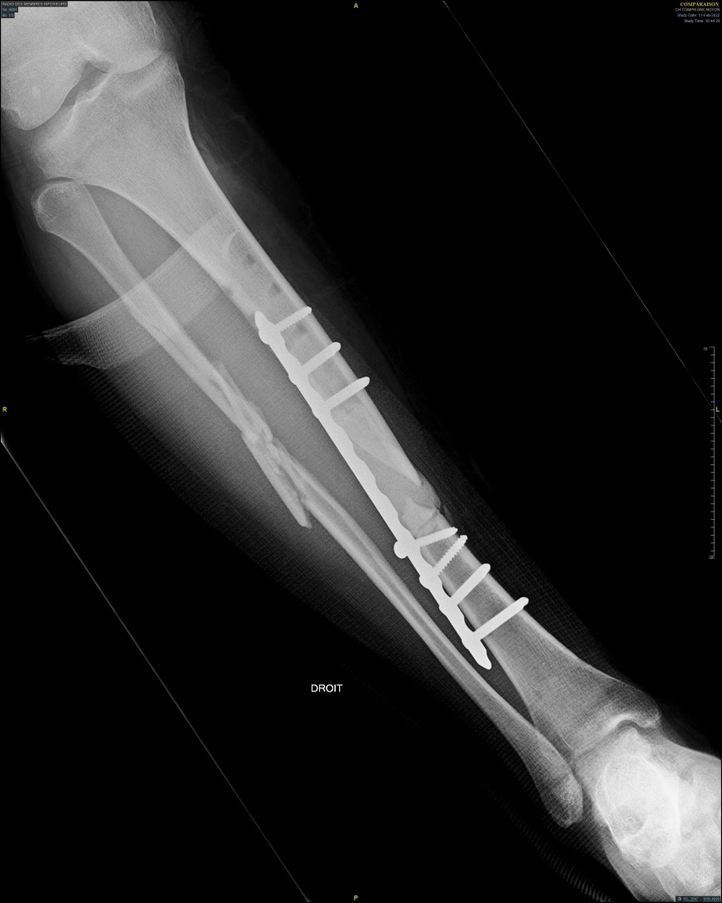
11/02/2022
matériel d’ostéosynthèse en place

Slide 16
A 3 mois
INTERVENTION :
2ème temps membrane induite au tibia droit
Notes:
Incision centrée sur le sommet du grand trochanter sous contrôle de l’ampli
Trépanation à la pointe carrée du sommet du grand trochanter dans l’axe de la diaphyse fémorale
Mise en place de la tige guide centro médullaire
Alésage progressif avec les têtes coupantes de diamètres progressivement croissants sous contrôle de l’ampli
Arrêt quand le passage dans l’isthme fémoral devient étroit
Récupération du spongieux qui est tassé, quantité largement suffisante pour éviter le prélèvement de la crête iliaque

Slide 17
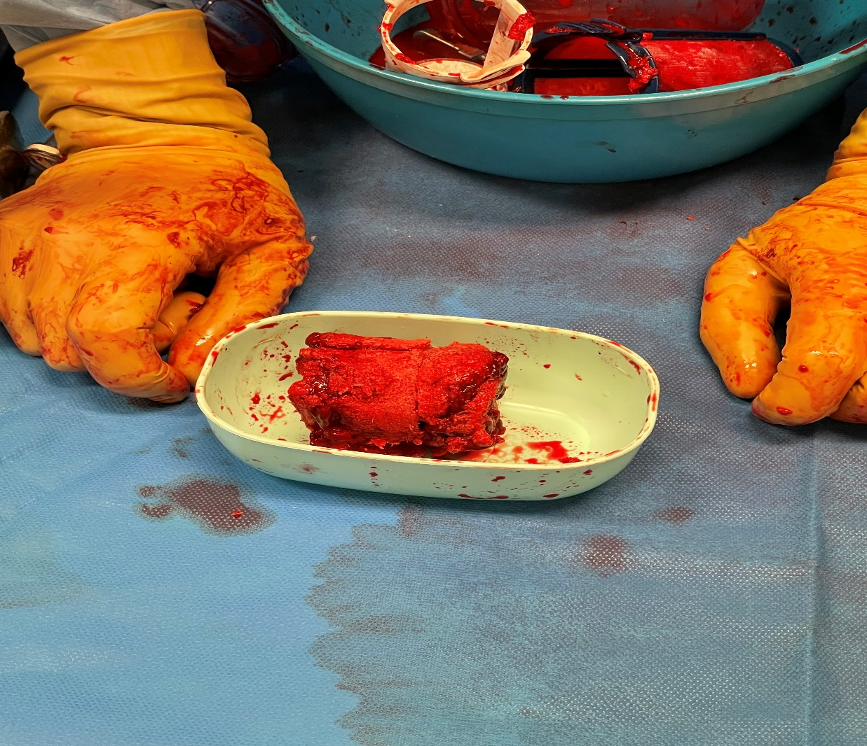
1er temps : RIA - Récupération à usage de greffe de l’os fémoral cortico-spongieux grâce au système d’alésage-irrigation-aspiration

Slide 18
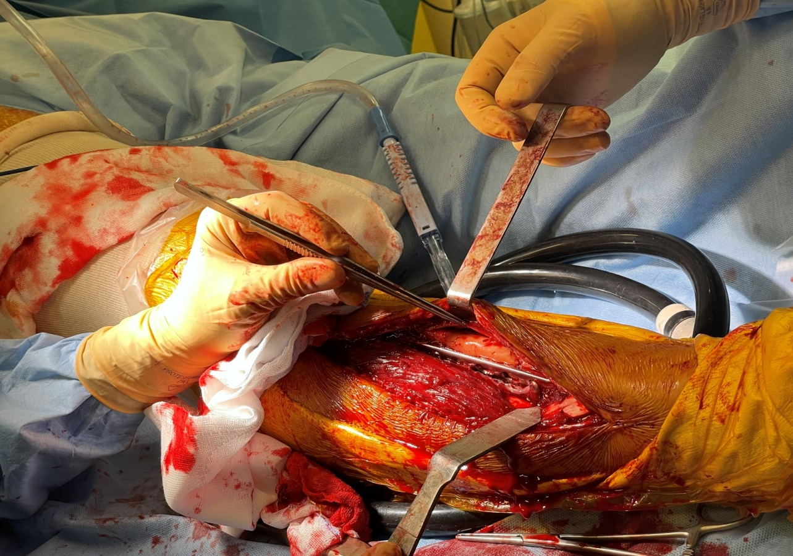
2ème temps :
ablation du ciment + greffe au tibia

Slide 19
membrane
Manchon de ciment

Slide 20
Vue per opératoire de la perte de substance osseuse après ablation du manchon de ciment

Slide 21
Greffe osseuse au sein de la membrane

Slide 22
Vue per opératoire après greffe osseuse

Slide 23
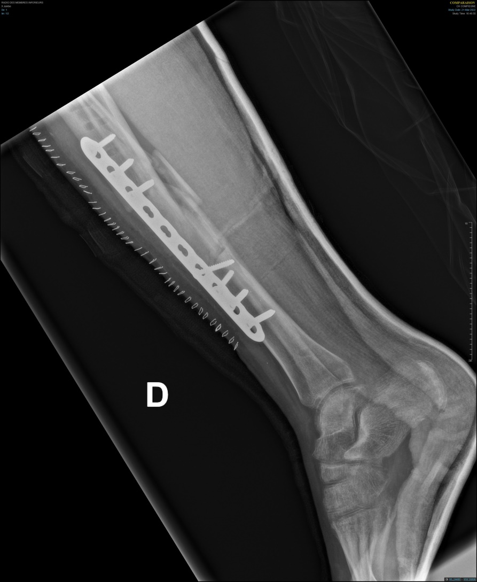
Radio postopératoire de jambe après greffe
Attelle plâtrée postérieure

Slide 24
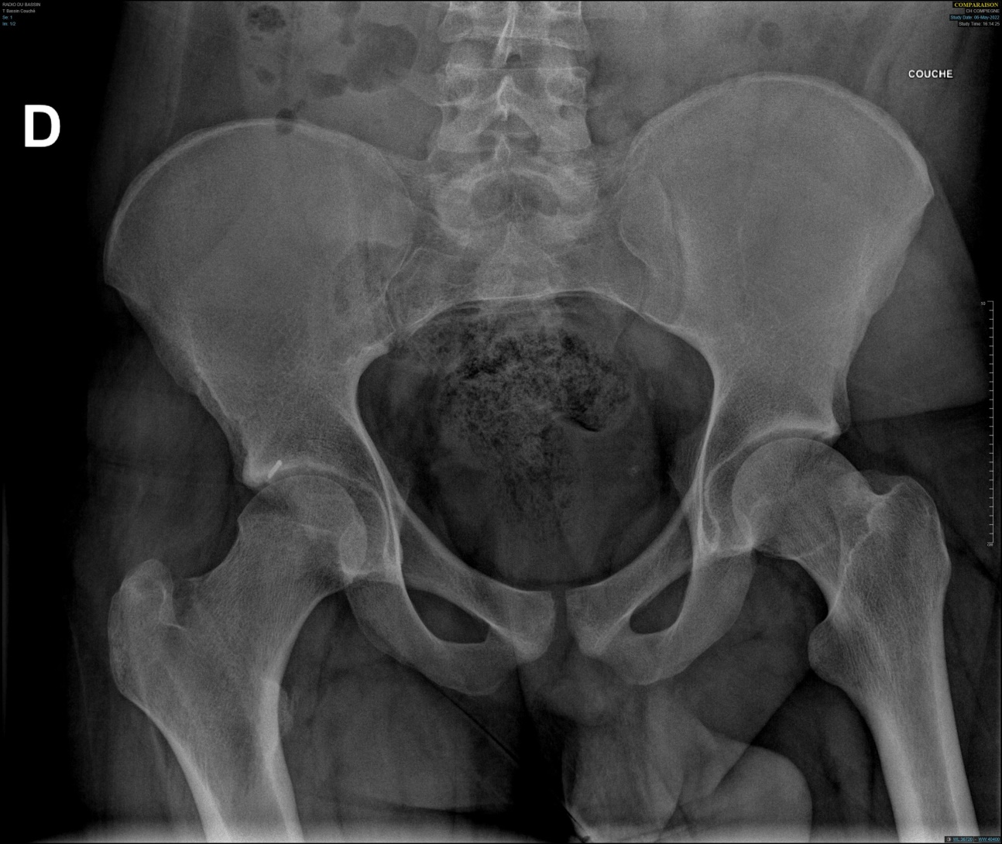
Radio de contrôle post-op fémur bassin (pas de fracture)

Slide 25
2 Mois 06/05/2022
Examen clinique
Aucune douleur site donneur grand trochanter, cicatrice propre
site receveur : cicatrices sont bien propres et non inflammatoires
l’appui est toujours strictement interdit..
CAT :
Ablation de l’attelle plâtrée postérieure
une auto-rééducation de sa cheville.

Slide 26
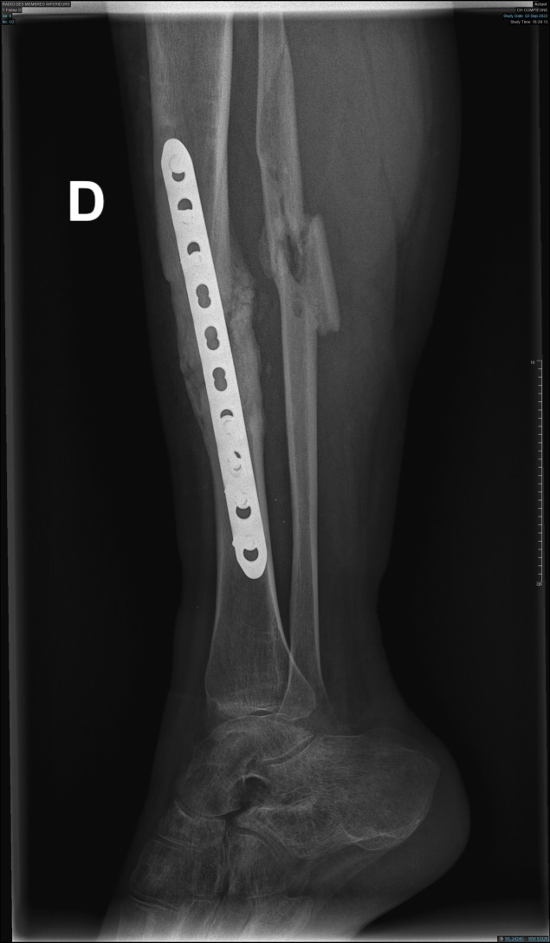
matériel d’ostéosynthèse en place et consolidation en cours

Slide 27
17/06/2022
pas de douleur, les cicatrices sont bien propres, non inflammatoire.
Le bilan radiographique est tout à fait satisfaisant de reprise de l’appui. aidé de kinésithérapie

Slide 28
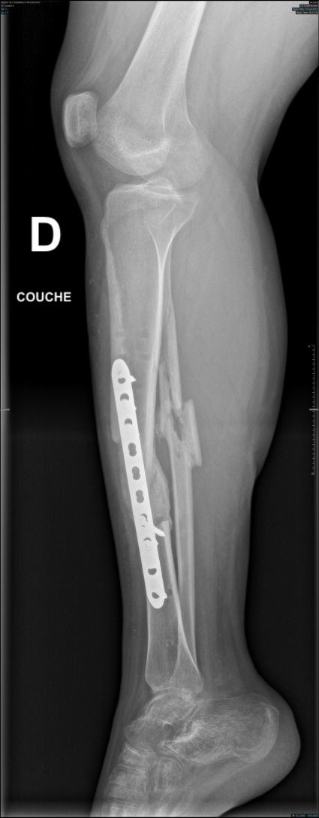
17/06/2022
Le bilan radiographique est tout à fait satisfaisant
reprise de l’appui

Slide 29
02/09/2022
A 5 mois du 2ème temps de la membrane induite.
reprise l’appui,
encore parfois soulagé de sa béquille sur les trajets au-delà d’une quinzaine de mètres il présente des douleurs neuropathiques en particulier sous la voûte plantaire.
poursuite des séances de kinésithérapie. les cicatrices sont bien propres et non inflammatoires. Je préconise si ses douleurs neuropathiques persistent l’introduction d’un traitement type Lyrica ou Laroxyl

Slide 30
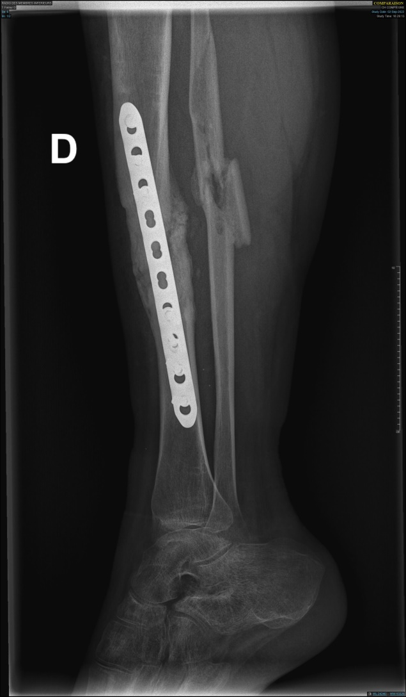
02/09/2022

Slide 31
09/12/2022
A définitivement quitté ses béquilles depuis presque 2 mois et il a repris la conduite sur scooter.
La cicatrice est très propre non inflammatoire, la palpation du foyer strictement indolore.
Reprise de ses activités normalement.

Slide 32
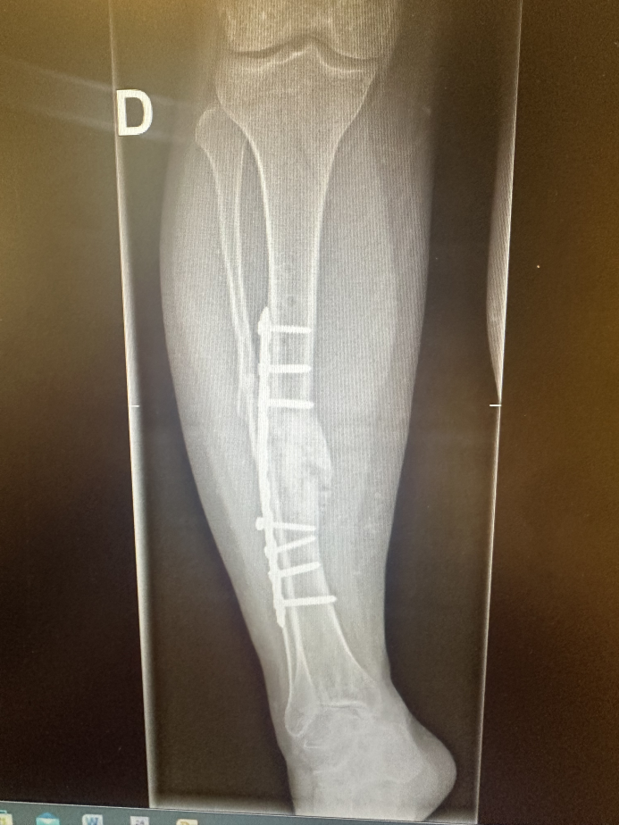
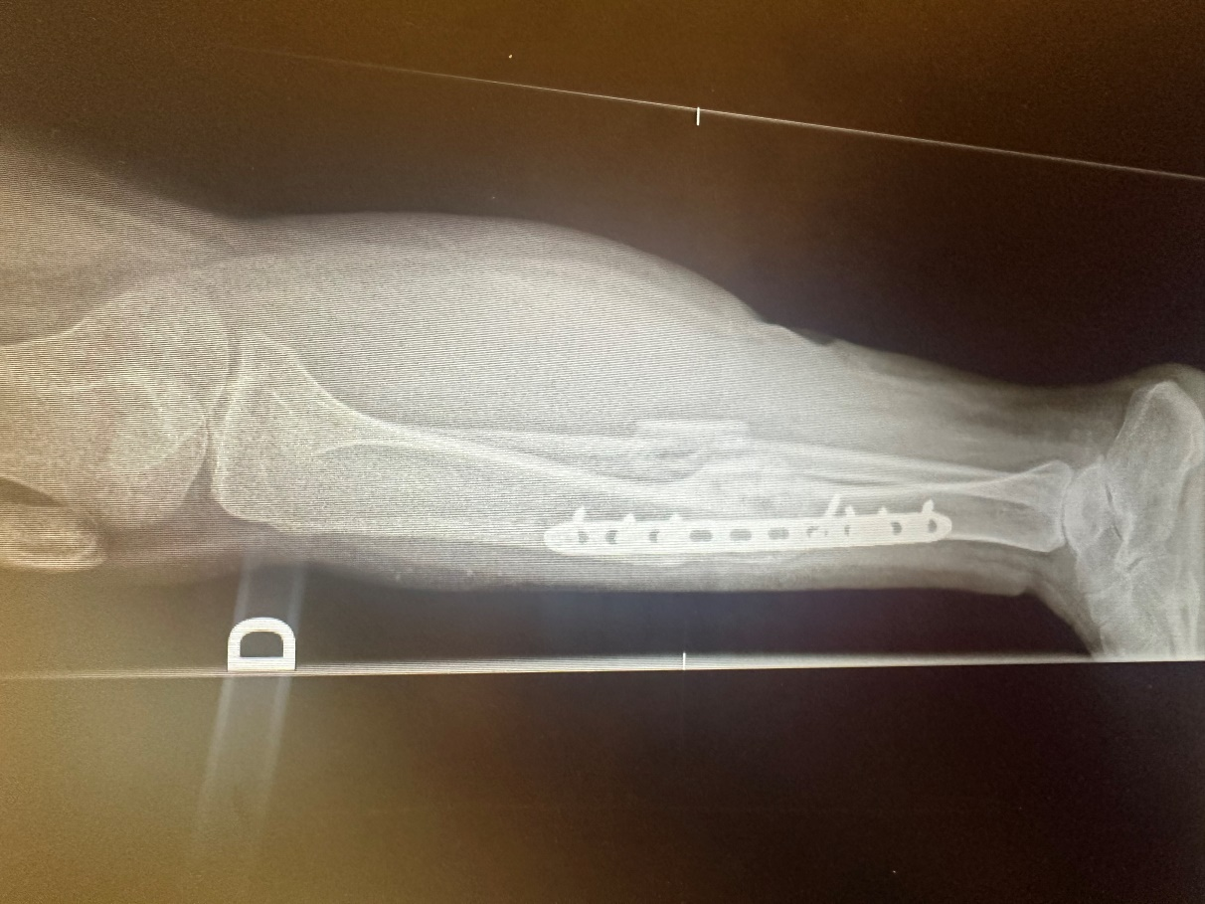
Le bilan radiographique est tout à fait satisfaisant montrant une consolidation acquise, un matériel d’ostéosynthèse en place.
09/12/2022

Slide 33
Seule l’association membrane induite + greffe cortico-spongieuse permet d’obtenir un os corticalisé dans le cadre d’une perte osseuse de taille critique
La technique consiste à réaliser une prise en charge en 2 temps avec la mise en place d’une entretoise en ciment PMMA qui permet le développement d’une membrane induite. Cette membrane induite est utilisée au 2e temps comme un manchon pour mettre en place la greffe osseuse

Slide 34
RIA
Récupération à usage de greffe de l’os fémoral cortico-spongieux autologue grâce au système d’alésage-irrigation-aspiration
Dispositif qui permet un alésage Centro médullaire des os longs combiné à une irrigation et une aspiration. l’utilisation première du RIA est le recueil du produit d’alésage sous forme de pate épaisse de particules osseuses dont l’analyse e a permet une riche ne teneur en cellules souches et facteurs de croissance

Slide 35
La quantité de greffe osseuse extraite d’un fémur adulte correspond au volume dos spongieux prélevé sur deux crêtes iliaques antérieurs et postérieurs
Complication fracture fémur
Indication élective
comblement des épiphyses et les pertes de substance métaphysaires
Perte de substance diaphysaire traités par une greffe RIA sous réserve que la greffe soit placée dans un système contraint membrane induite pour éviter sa dispersion dans les parties molles

Slide 36
Comparé à un prélèvement de CIA, le RIA permet d'obtenir un volume suffisant
Délai de consolidation similaire
morbidité moindre

